Slide 1
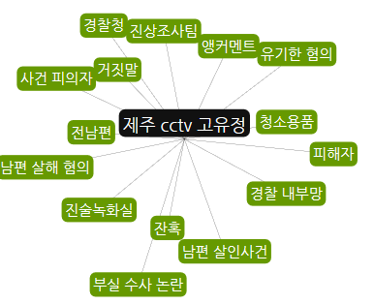
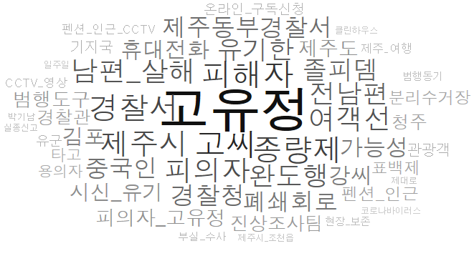
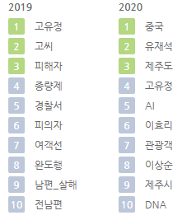
제주 cctv
1년 소셜검색 ‘고유정’ 사건 검색됨

Slide 2
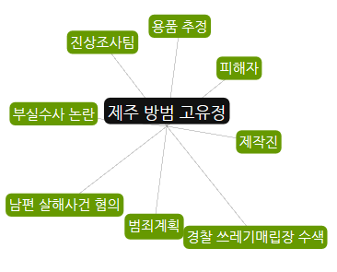
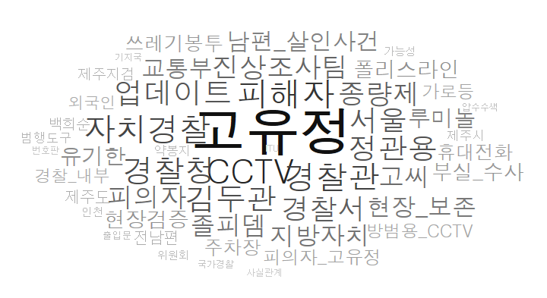
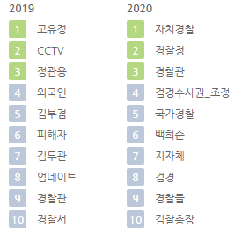
‘제주 방범’으로 1년
검색했을 때, ‘고유정‘, ’cctv’, ‘경찰청’ 검색됨

Slide 3
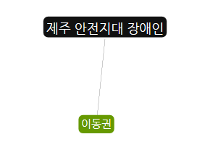
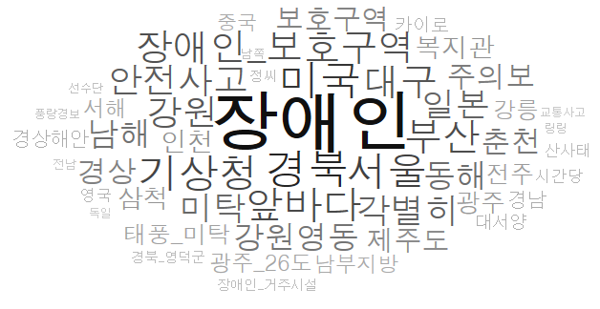
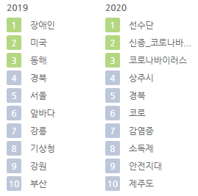
‘제주 안전지대’ 1년 검색
‘장애인’, ‘장애인 보호구역＇으로 나오는 것으로 보아 안전에 대한 인식이 장애인에 대한 내용임

Slide 4
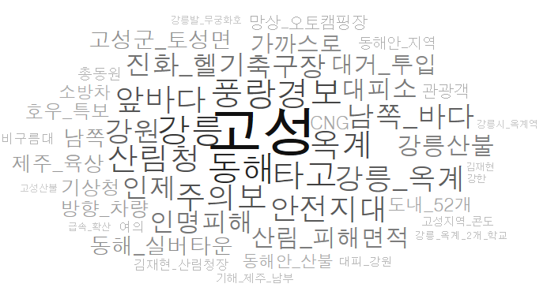
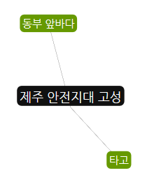
‘제주 안전지대’에 관해
2019년 1월-6월 검색
‘고성’, ‘풍랑경보＇로 나오는 것으로 보아 제주 안전지대 보다는 강원도 산불에 더 관심

Slide 5
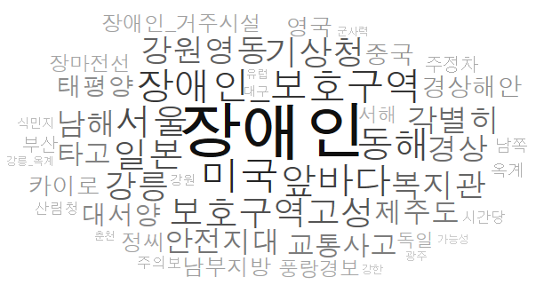
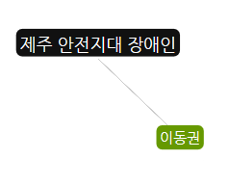
‘제주 안전지대’
2019년 1월-8월 검색
‘장애인‘, ‘장애인 보호구역’,’안전지대’ 가 검색되는 것으로 보아 장애인들의 처우에 관심

Slide 6
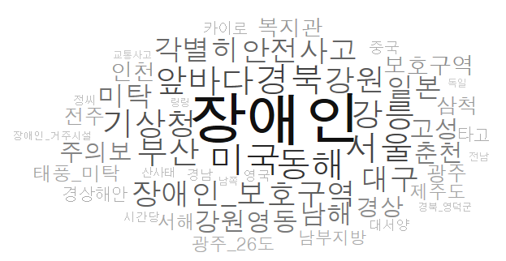
‘제주 안전지대’
2019년 1월-12월 검색
‘장애인’,’각별히 안전사고’로 나옴
1년 검색 결과 총정리
사람들이 제주 안전지대에 대해 생각했을 때, ‘장애인’에 관한 검색을 많이 했음을 알 수 있다.

